Slide 1
Optische Dünnschichtsysteme
Oguzhan Aygün, Abdul-Malik Jakupi

Slide 2


Alltagsgegenstände

Slide 3
Inhaltsangabe
Das Prinzip eines Dünnschichtsystems
Das Mathematisch – Physikalische Modell
Algorithmische Umsetzung

Slide 4
Das Prinzip eines Dünnschichtsystems
Mehrere Schichten
Meist Metalle, Oxide oder Halbleiter
Individuelle Brechindizes
Individuelle Dicke
Steuerung der Interferenz

Slide 5
Mathematisch-Physikalisches Modell
Grundlegendes Problem
Berechnung der Reflexions- und Transmissionskoeffizienten
Brechungswinkel
Brechungsindizes
Fresnelsche Formeln
Transfermatrixmethode

Slide 6
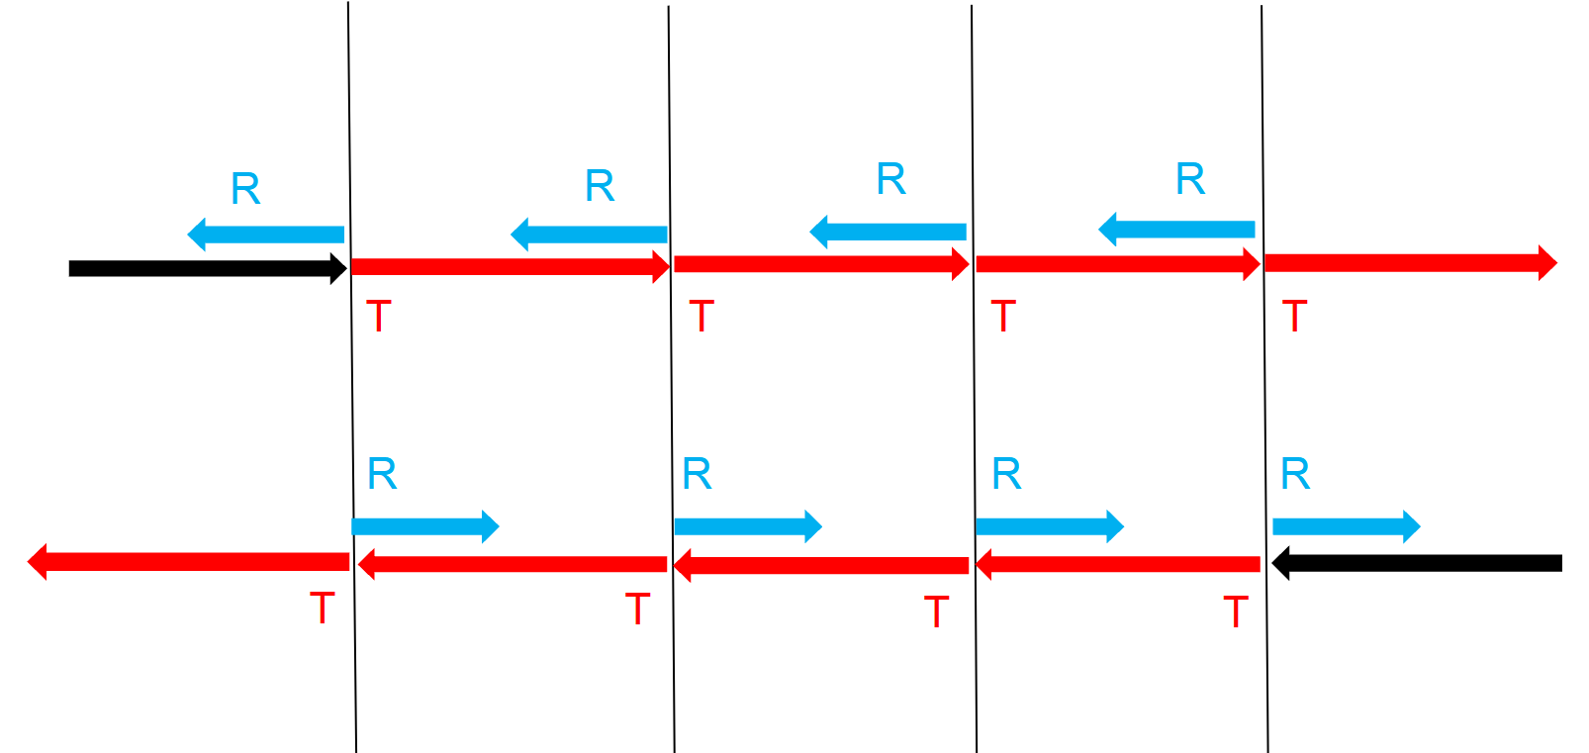
Das Grundlegende Problem
Senkrechter Einfall eines Lichtstrahls in ein Schichtsystem
Luft Schichtsystem Glas
Grenzübergang:
Transmission
Reflexion
Teilwellen bewegen sich in beide Richtungen aus dem System
Grenzübergang:
Transmission
Reflexion

Slide 7
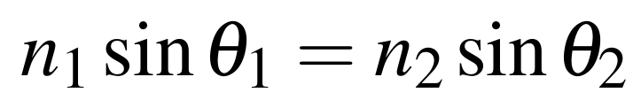
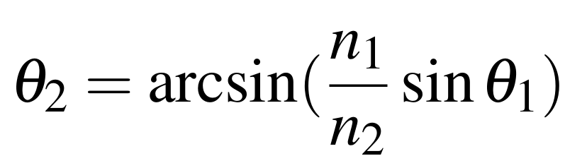
Brechungswinkel
Snelliussche Brechungsgesetz
Lichstrahl trifft auf Grenzfläche
Lichtstrahl wird gebrochen
Lichstrahl trifft auf nächste Grenzfläche
Wiederholung bis zum Substrat

Slide 8
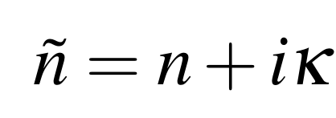
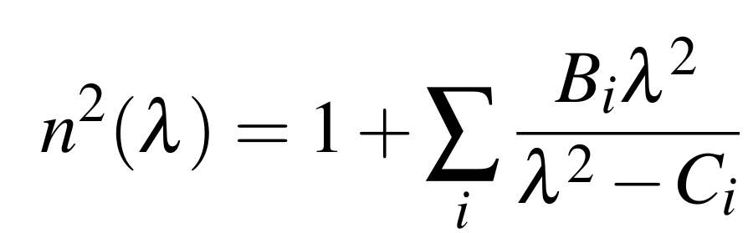
Brechungsindex
Komplexer Brechungsindex
Realer Teil: Phasenverschiebung
Komplexer Teil: Absorption
Brechungsindex als Funktion der Wellenlänge
Ermittlung durch:
Sellmeier-Gleichung
Messwerte

Slide 9
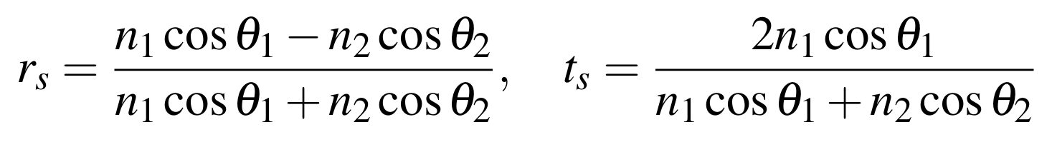
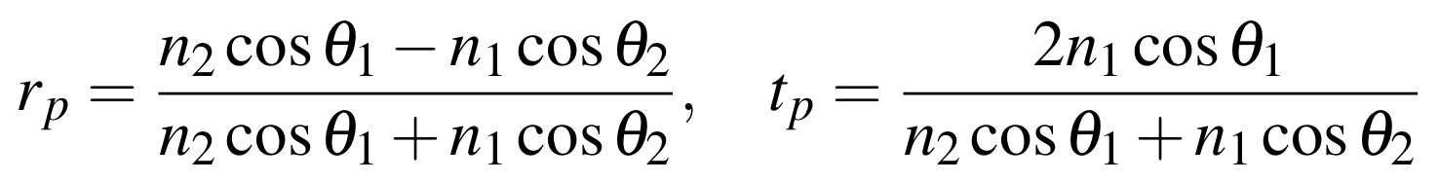
Fresnelschen Formeln
Tatsächliche Berechnung der Reflexions- und Transmissionkoeffizienten
Abhängig von Polarisation
Senkrecht zum Eingangsmedium
Parallel zum Eingangsmedium

Slide 10
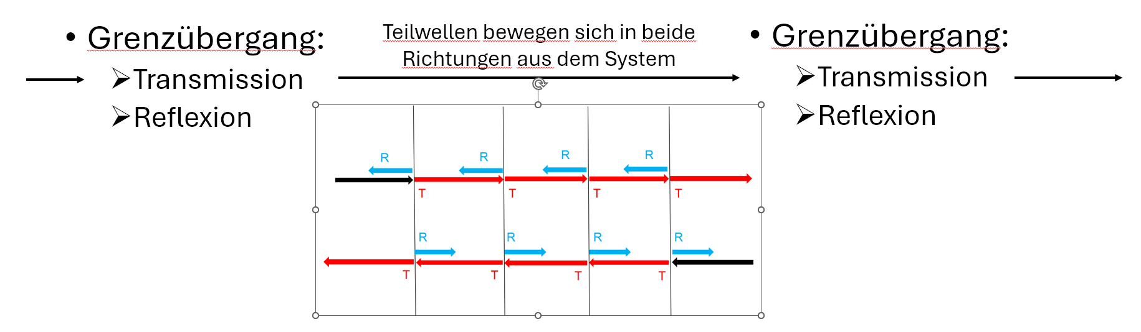
Transfermatrixmethode
Vorherige Problematik:
Teilwellen komplizieren Berechnung
Lineare Beobachtung des Lichtstrahls problematisch
Beobachtung des Systems im Ganzen

Slide 11
Transfermatrixmethode
Beobachtung: Amplitudenverhältnisse
Links und Rechts
Bilden von Matrizen
Schichtübergang: Matrix D
Phasenverschierbung: Matrix P
Bestimmung des Reflxionsgrad R

Slide 12
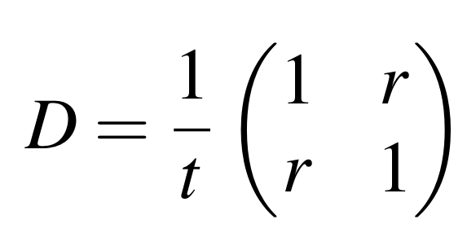
Matrix D
Beschreibt Reflexion- und Transmission
An der Grenzfläche
r = Reflexionskoeffizient
t = Transmissionskoeffizient
Fresnelsche Formeln

Slide 13
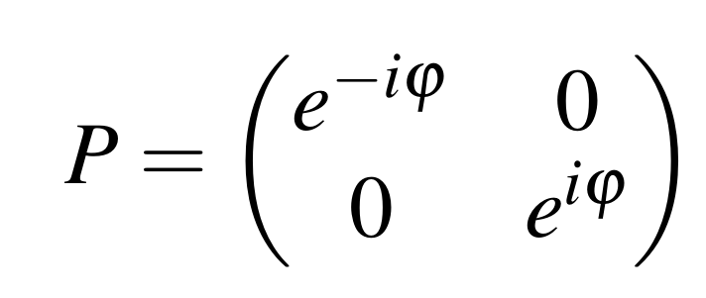
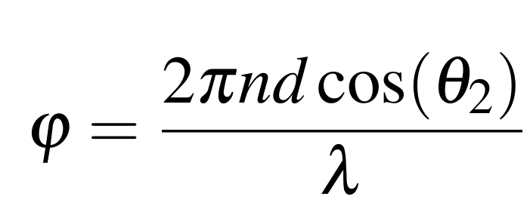
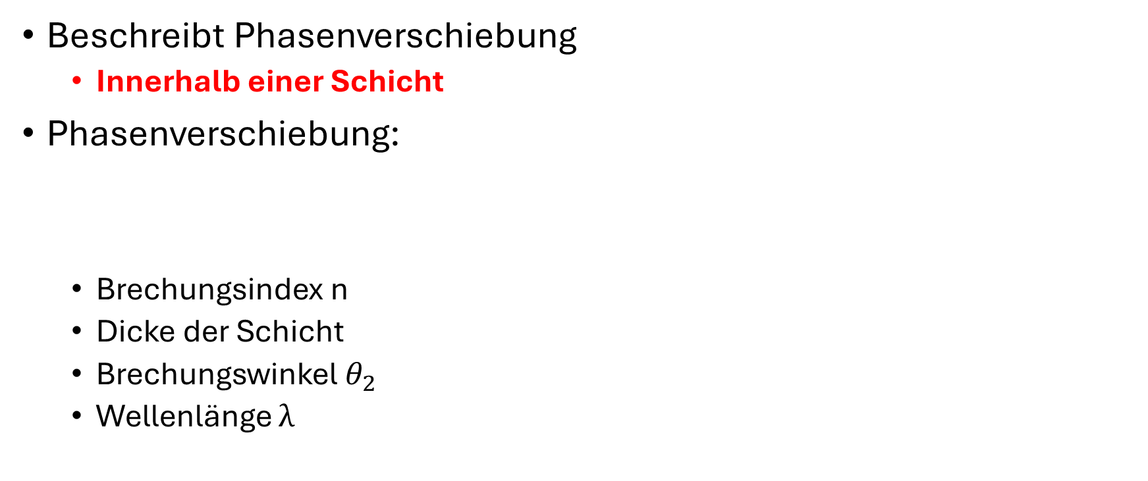
Matrix P
Beschreibt Phasenverschiebung
Innerhalb einer Schicht
Phasenverschiebung:
Brechungsindex n
Dicke der Schicht
Brechungswinkel $θ_{2}$
Wellenlänge $λ$

Slide 14
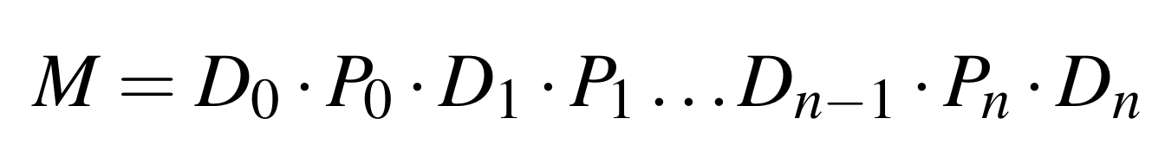
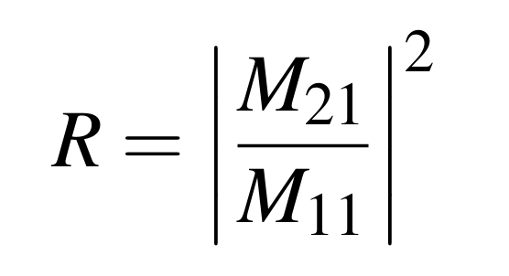
Matrixmultiplikation und Reflexionsgrad
Wir multiplizieren alle erstellten Matrizen
Form:
Reflexionsgrad:

